Slide 1

Magyar Falu Program
Gyopáros Alpár
Modern Települések Fejlesztéséért felelős kormánybiztos

Slide 2
Magyar Faluszövetség Közgyűlése
2018. szeptember 26.
Szentkirály

Slide 3
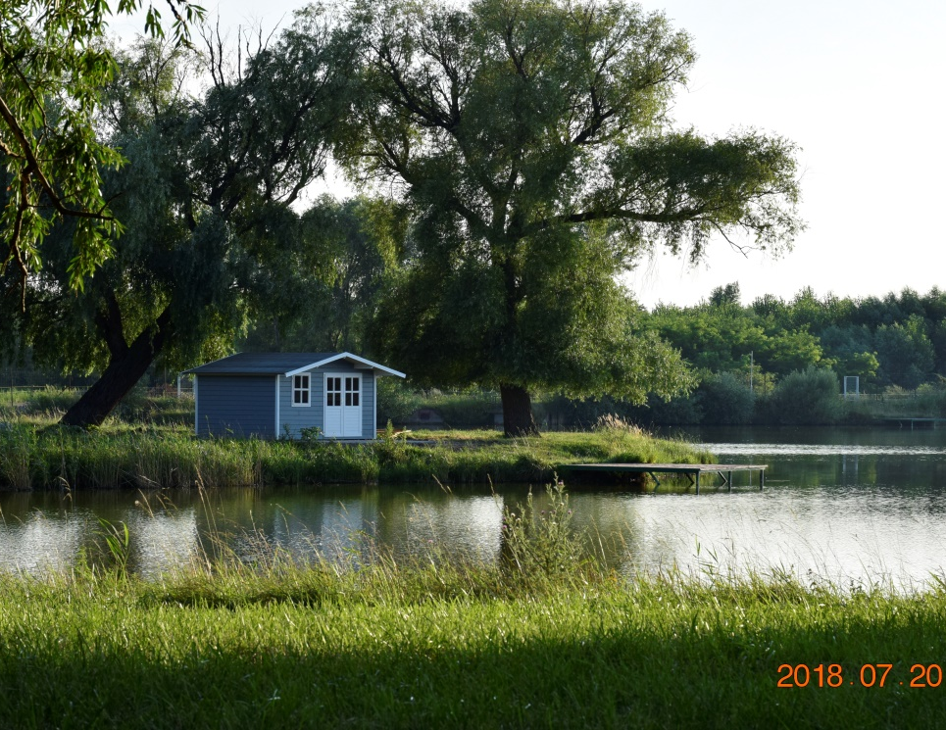
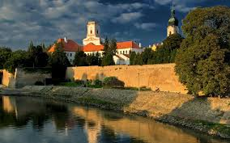
Magyarország stabilitását a vidék erőssége. fejlődése és a vidéki emberek támogatása is biztosítja!!!
Magyarország fejlődésének záloga
- a főváros mellett -
a vidék fejlesztése, erősítése és a vidéki emberek életminőségének folyamatos javítása.

Slide 4
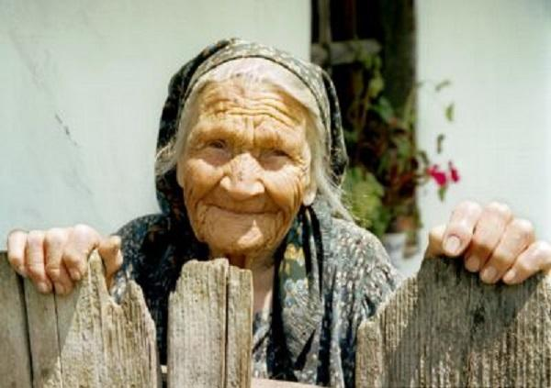
Magyar Falu Program

Slide 5

Magyar Falu Program

Slide 6
Magyar Falu Program
Komplexitás – kormánybiztosság
Hosszú táv – 2019-től
Nyitottság – csapatjáték

Slide 7
Magyar Falu Program
2019-es program 4 pillére:
lakhatás
közlekedés
közszolgáltatások
helyi identitás

Slide 8

Magyar Falu Program
Lakhatás:
„falusi CSOK”
tájegységi épített örökség továbbélése
szolgálati lakás program

Slide 9
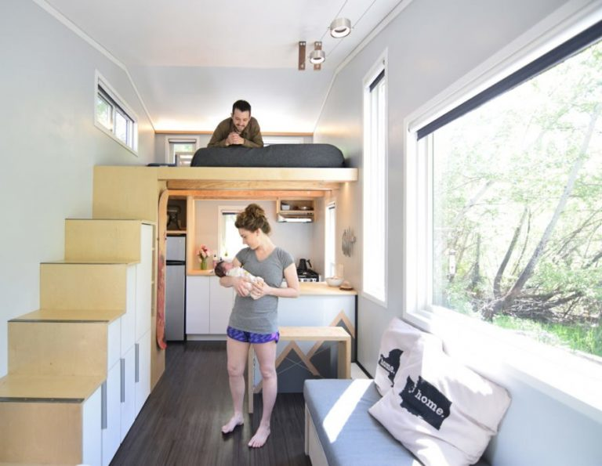

Magyar Falu Program
Közlekedés:
mellékúthálózat fejlesztése
falu-, és tanyagondnoki szolgálat
falu-, és tanyabuszok

Slide 10
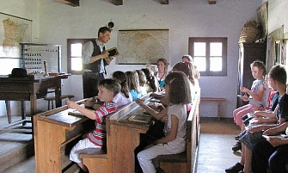
Magyar Falu Program
Közszolgáltatások:
intézményfejlesztés
önkormányzati feladatok támogatása

Slide 11
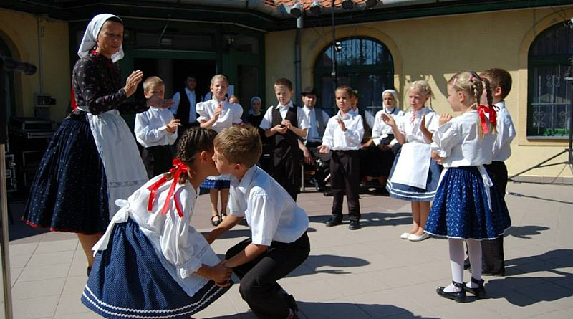
Magyar Falu Program
Helyi identitás:
értékmegőrzés
közösségi terek
egyházak bevonása
regulációs feladatok

Slide 12
Magyar Falu Program
Hosszú távú célok:
vidéki munkahelyteremtés és - megőrzés
Digitális Jólét Program bővítése
közösségi közlekedés
piaci szolgáltatások támogatása

Slide 13
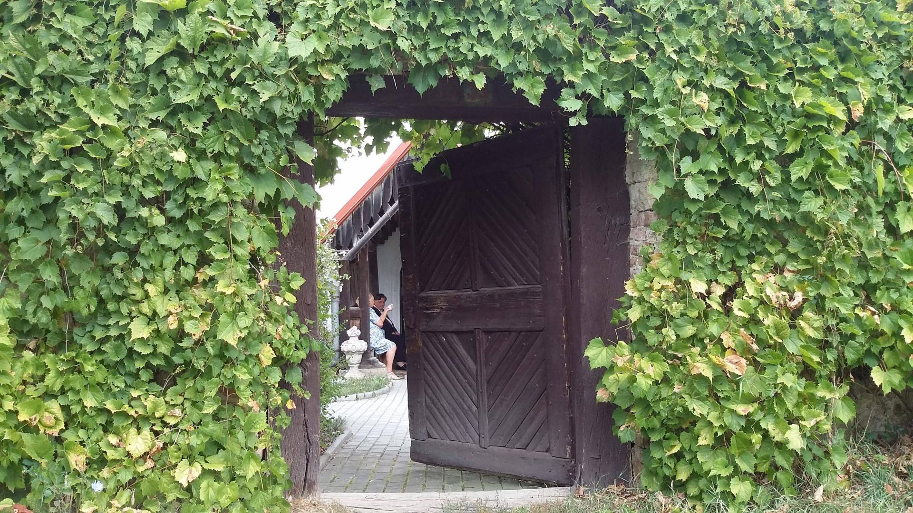
Magyar Falu Program

Slide 14

Köszönöm megtisztelő figyelmüket!

